Slide 1

Probe Card PCB Bottleneck Analysis
Top 10 High-Resistance Line Candidates in PCB Routing
발표 3조
SPLIT PLANE
일자 2026.10.29

Slide 2
01 / PROJECT INTRODUCTION
Project Objective | 연구 목표
VCC7 전원 플레인에서 전류 병목이 생기는 Top 10 지점을 자동으로 찾을 수 있는가?
거버(.art) 파일 구조 해석과 구리 · 절연 영역 판별
고해상도 래스터화와 보드 좌표계(mm) 정리
병목 정의 → GPU(CUDA) 기반 탐색 알고리즘 구현
상위 10개 병목 도출 및 결과 검증
핵심 질문: '좁은 곳'을 어떻게 정의해야 실제 전류 병목과 연결되는가?
2
/ Probe Card PCB Bottleneck Analysis

Slide 3
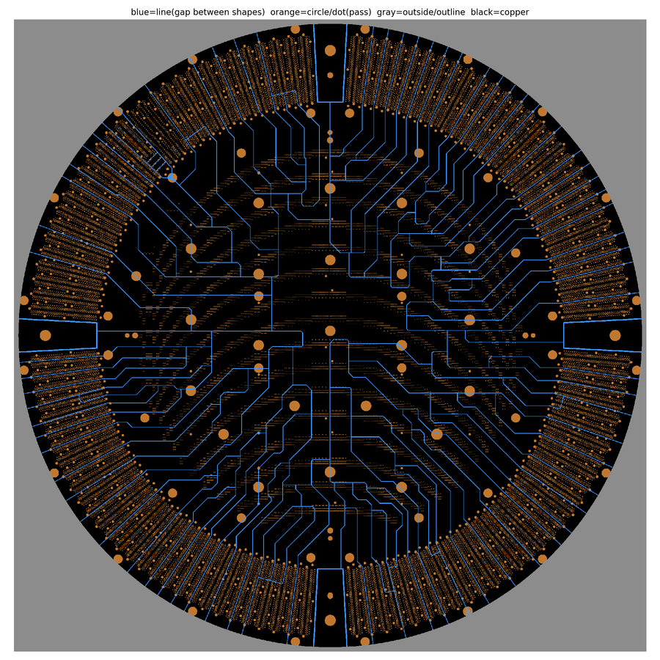
02 / DATA & PREPROCESSING
Input Data | 거버 파일 구조
구분 | 내용
포맷 | Gerber RS-274X (Cadence Allegro 17.2 출력)
레이어 | ETCH/VCC7 · 내층 전원 플레인
출력 방식 | Negative (그린 부분 = 구리 제거)
단위 · 좌표 | mm · 정수 3자리 + 소수 5자리
도형 구성 | 바탕 영역 1개 · 구리 도형 94개 · 원/점 플래시 44,019개
기판 형태 | 원형 · 렌더 범위 486 × 486 mm (프로브카드 PCB 추정)
검은색 = 구리(전원 넷) · 회색 = 분할선(절연 갭) · 안티패드 → 검은 영역 하나하나가 서로 다른 전원 넷
3
/ Probe Card PCB Bottleneck Analysis

Slide 4
02 / DATA & PREPROCESSING
Rasterization | gerbv 고DPI 렌더링
01
배경색 옵션
-B는 여백(border), 배경색은 -b → 옵션 수정
02
안티앨리어싱 OFF
경계 픽셀을 0/1로 유지해 이진화 오차 제거
03
극성 확인
Negative 아트워크 → 검은 쪽이 구리, 반전 여부 결정
04
해상도
600 DPI = 42.3 µm/px · 0.1~0.2 mm 목은 2~5 px로 부족
05
렌더 한계
cairo 한 변 32,767 px 제한 → 보드 전체 고DPI 렌더 불가
06
좌표 메타데이터
원점과 mm/px(= 25.4 / DPI) 기록 → 결과를 보드 mm 좌표로 매핑
해결: 전체는 중간 DPI로 스크리닝하고, 후보 주변만 고DPI로 다시 렌더 (2단계 해상도 전략)
4
/ Probe Card PCB Bottleneck Analysis

Slide 5
03 / ALGORITHM DESIGN
Initial Plan | 초기 설계와 검토
초기 계획 (5단계)
검토 결과
1 이미지 전처리 · 반전 (Binarization)
좁은 곳 ≠ 전류 병목
막다른 가지는 좁아도 전류가 거의 없음 → 전류 입·출력(source/sink) 정의가 필요
2 두께 맵핑 (Distance Transform)
저항은 점이 아닌 경로의 양
3 전류 중심 경로 (Skeletonization)
R = Rs ∫ dl / w · 점에서 정의되는 건 전류밀도 |J|
4 최대 저항 지점 탐색
같은 병목 묶기는 물리 규칙으로
5 좌표 매핑 · 시각화
탐색 제외 반경 r = k × 국소 폭 · 전류 집중은 협착 폭 정도 거리에서 감쇠
→ 병목을 두 기준으로 정의: ① 기하학 기준 (최단 구리 길이) ② 전류밀도 기준 (|J| 극대)
5
/ Probe Card PCB Bottleneck Analysis

Slide 6
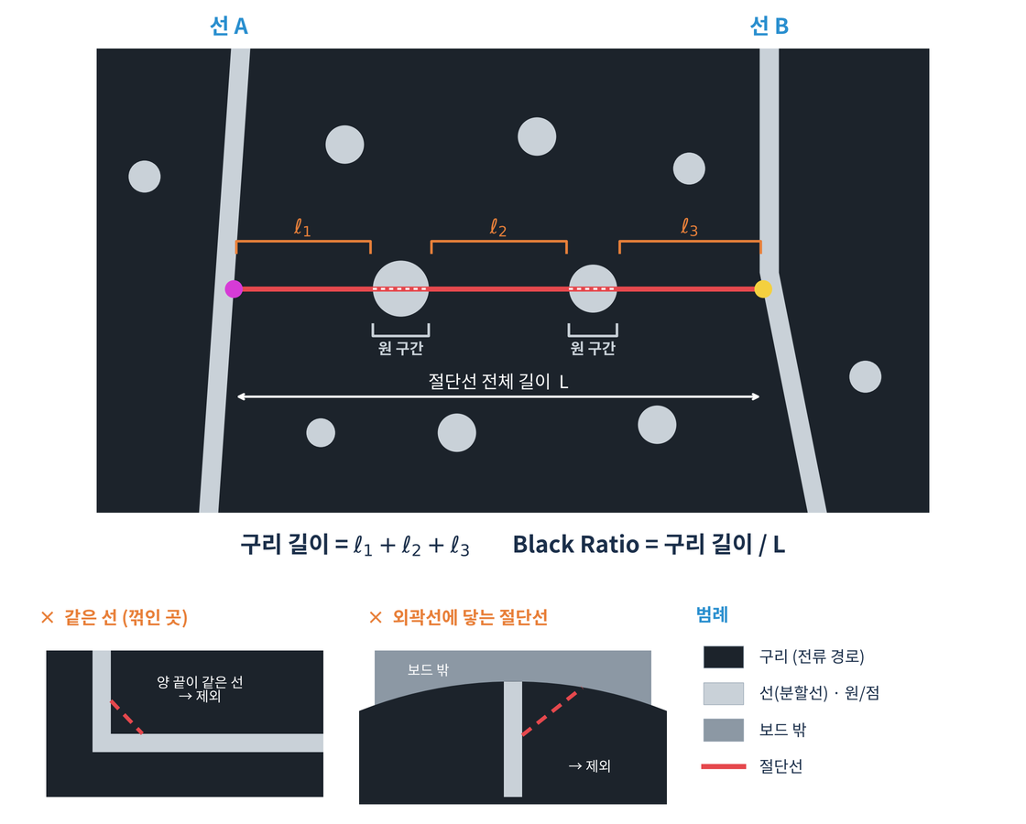
03 / ALGORITHM DESIGN
Redefinition | 병목 정의 재정립
선 (분할선)
절단선의 양 끝은 반드시 서로 다른 두 선 위
원 / 점
절단선이 통과하며, 해당 구간은 길이에서 제외
외곽선
보드 테두리에 닿는 절단선은 제외
구리 길이
절단선 중 검은색(구리) 위 구간의 합
Black Ratio
구리 길이 / 절단선 전체 길이
기준 ① 병목 = 서로 다른 두 분할선을 잇는 절단선 중, 원·점 구간을 뺀 구리 길이가 가장 짧은 곳
6
/ Probe Card PCB Bottleneck Analysis

Slide 7
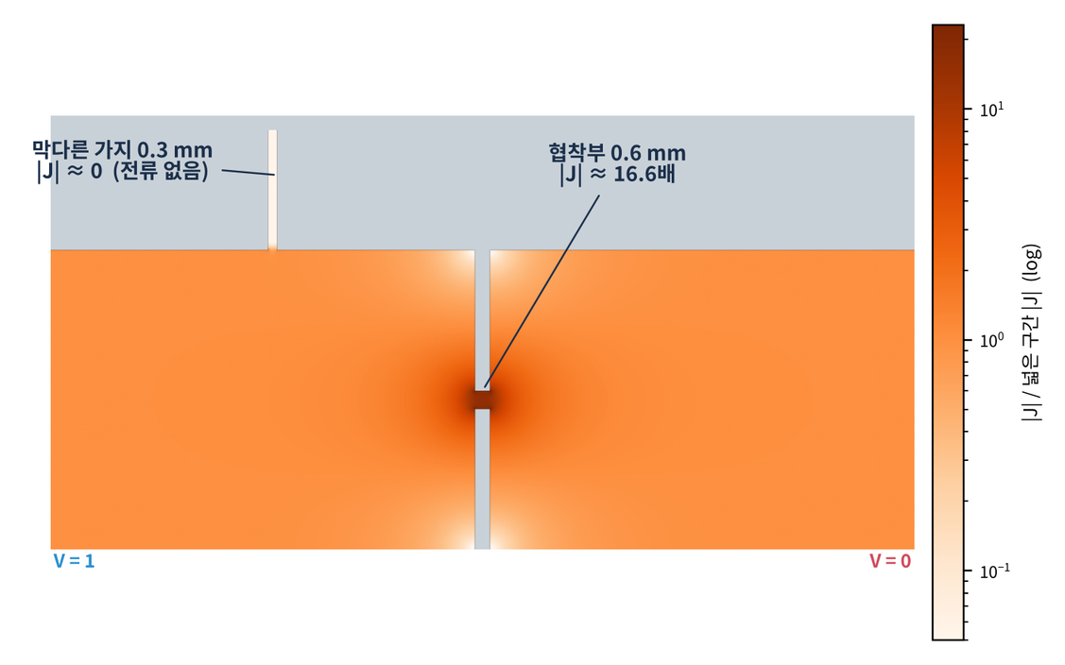
03 / ALGORITHM DESIGN
Current Density | 전류밀도와 저항의 관계
전류밀도 (한 점의 양)
J = I / (w · t)
단면을 지나는 전류 I를 단면적으로 나눈 값 [A/mm²]
저항 (경로를 따라 쌓이는 양)
R = ∫ Rs · dl / w
Rs = ρ / t ≈ 0.49 mΩ/□ (구리 1 oz, 35 µm)
둘의 연결 (에너지)
P = I²R = ∫ ρ J² dV
저항 손실은 J² 분포를 전체로 적분한 값
합성 형상 2D 해석: 폭 10 → 0.6 mm (16.7배 좁음) 에서 |J| 16.6배 · 막다른 가지는 더 좁아도 |J| ≈ 0
같은 전류가 지난다면 폭 w가 좁을수록 J와 단위 길이당 저항(Rs / w)이 함께 커짐
1
/ Probe Card PCB Bottleneck Analysis

Slide 8
03 / ALGORITHM DESIGN
Interpretation | 구리 길이 vs 전류밀도
항목 | 구리 길이 (기준 ①) | 전류밀도 (기준 ②)
보는 것 | 단면 폭 w (형상만) | w + 그 단면을 실제로 지나는 전류 I
물리적 의미 | 저항 잠재력 (Rs / w) | 실제로 걸린 부하 (I / w·t)
필요한 정보 | 거버 파일만 | 거버 + source / sink 위치 + 구리 두께
막다른 가지 · 비활성 넷 | 좁으면 병목으로 잡힘 | J ≈ 0 → 제외
연결되는 문제 | IR drop 가능성 | 발열(ρJ²) · 전기적 이동(EM) · IR drop
VCC7 실행 | 26.4 s (GPU) | 319 s (CPU · 150 DPI 스모크)
왜 전류밀도가 중요한가
도체 수명 (Black 식)
MTTF = A · J⁻ⁿ · exp(Eₐ / kT)
n ≈ 2 → J가 2배면 수명은 약 1/4
발열 밀도 ρJ² 도 J의 제곱에 비례
→ 전류가 몰리는 곳이 먼저 열화
Eₐ: 활성화 에너지 · k: 볼츠만 상수 · T: 절대온도
구리 길이 = 저항 잠재력, 전류밀도 = 실제로 걸린 부하 → VCC7에서 두 기준 TOP 10이 하나도 겹치지 않은 이유
2
/ Probe Card PCB Bottleneck Analysis

Slide 9
03 / ALGORITHM DESIGN
Current Analysis | 2D 전류 해석 파이프라인
STEP 1
래스터화
Gerber → 구리 마스크
›
STEP 2
넷 분리
연결 성분 라벨링
›
STEP 3
경계조건
source / sink 지정
›
STEP 4
전류 해석
∇·(σ∇V) = 0
›
STEP 5
Hotspot
|J| 극대 + 적응형 NMS
›
STEP 6
정밀 재해석
후보 주변 고DPI
Solver 반복 수
해석해 대비 오차
협착부 단면 전류
3,205 → 95
< 0.01%
1.017 A
Jacobi → 멀티그리드 전처리 CG (60만 노드 테스트)
균일 스트립 전압강하 · 전류밀도
기대값 1.000 A (합성 형상 검증)
CUDA: 행렬을 저장하지 않는 5-point 스텐실 커널 · float32 저장 + float64 누적 · 시트저항 Rs = ρ / t ≈ 0.49 mΩ/□ (1 oz)
기준 ② 전류밀도 |J| 극대점 · 실제 source/sink 정보가 없으면 반경 가정(외곽 유입 → 중앙 인출)으로 해석
7
/ Probe Card PCB Bottleneck Analysis

Slide 10
03 / ALGORITHM DESIGN
Geometric Search | GPU 광선 투사 탐색
01
거버 분리
.art에서 선 · 원/점 · 외곽선을 거버 명령 단위로 구분
02
정렬 렌더
같은 창 · DPI로 렌더해 픽셀 단위 정렬 (600 DPI, 42.3 µm/px)
03
픽셀 분류
구리 / 원·점 / 선 / 보드 밖·외곽선 4종 코드
04
GPU 광선 투사
선 경계 픽셀마다 360° 광선(1° 간격) → 최적 각도 주변 0.1° 세분
05
가짜 후보 제거
절단선을 L · 2L 평행이동해도 벽간 길이 ≥ 0.6L (꼭짓점 쐐기 제거) · 3L 창에서 같은 선 판정
06
구간 묶기 · 순위
같은 병목 구간은 1개만 남기고 구리 길이 오름차순 TOP 10
기준 ① 구현 · 합성 형상 검증: 점 5개 줄(847 µm) · 큰 원(1,397 µm)이 1·2위로 정답과 일치, T자 꼭짓점 쐐기 0개
8
/ Probe Card PCB Bottleneck Analysis

Slide 11
04 / IMPLEMENTATION
Code Overview | 두 코드 구성 한눈에 보기
cut_finder_art.py
pcb_bottleneck/
기준 ① 기하학 · 단일 파일
기준 ② 전류밀도 · 모듈 10개 패키지
입력
VCC7.art + gerbv.exe
입력
.art 또는 렌더 PNG + 설정 JSON
핵심 연산
CUDA 광선 투사 (CuPy RawKernel)
핵심 연산
CUDA 스텐실 + 멀티그리드 PCG
출력
cuts.csv · top_XX.png · overview.png
출력
hotspots.csv · overview.png · run_meta.json
실행
26.4 s (RTX 3060 Laptop GPU)
실행
전역 150 DPI · 319 s (CPU 스모크 테스트)
공통: gerbv로 거버 래스터화 · 결과는 보드 mm 좌표 · GPU가 없으면 CPU 경로로 자동 전환
1
/ Probe Card PCB Bottleneck Analysis

Slide 12
04 / IMPLEMENTATION
cut_finder_art.py | 코드 구성
블록 | 주요 함수 | 역할
거버 파서 | tokenize_gerber · parse_regions | 묶음 헤더(%FS…*MOMM*%) 처리 · 바탕(LPD) / 구리 도형(LPC) / 플래시 분리
노치 처리 | flatten_notches | 반지름 ≤ 5 mm · 회전각 ≥ 100° 원호를 직선으로 펴서 선을 매끈하게
렌더 | gerbv CLI 호출 | 도형 전용(shapes_only.gbr) / 전체 거버를 같은 창 · DPI로 렌더
픽셀 분류 | 형태학 연산 | 구리 0 · 원/점 1 · 선 2 · 보드 밖·외곽 3 코드맵 생성
CUDA 커널 | KERNEL_SRC | 선 경계 픽셀당 1 스레드 · 360° 광선 투사 · 쐐기 검사
후보 선택 | 같은 선 판정 · 구간 묶기 | 3L 창 연결성 검사 · 허용폭 15% · 최소 간격 0.5 mm
출력 | save_crops · save_overview | cuts.csv · top_XX.png · overview.png · classes_*.png
--stage classify 로 파서 → 렌더 → 분류까지만 먼저 실행해 선 / 원 구분을 확인한 뒤 전체 실행
2
/ Probe Card PCB Bottleneck Analysis

Slide 13
04 / IMPLEMENTATION
cut_finder_art.py | 파이프라인 흐름
단계
생성 데이터 (VCC7 실행)
소요 시간
1
거버 해석
구리 도형 94개 · 플래시 44,019개
—
2
노치 펴기
펴진 노치 1,551개
—
3
렌더 (600 DPI)
11,485 × 11,485 px · 42.3 µm/px
8.4 s
4
픽셀 분류
구리 65.1% · 원/점 8.1% · 선 3.1% · 밖 23.7%
7.8 s
5
GPU 광선 투사
출발점 547,890 → 유효 절단선 214,182
5.3 s
6
후보 선택
같은 선 제외 2개 · 같은 구간 묶기
0.2 s
7
출력
TOP 10 · cuts.csv · 이미지
합계 26.4 s
노치 수는 최종 실행, 시간 · 분류 비율은 직전 실행(cuts2) 기준
보드 전체 1회 26.4 s · 대부분은 렌더 · 분류(CPU)이고 GPU 광선 투사는 5.3 s
3
/ Probe Card PCB Bottleneck Analysis

Slide 14
04 / IMPLEMENTATION
CUDA Kernel | 광선 투사 커널 동작
선 A
선 B
01
스레드 1개 = 출발점 1개
선 경계 픽셀마다 한 스레드가 담당
02
360° 광선 전진
1° 간격 방향으로 0.5 px씩 진행
03
구리만 누적
검은 픽셀만 길이에 더하고 원 · 점은 통과
구리 길이 = 전체 길이 − 원 구간
출발점
04
조기 중단
현재 최솟값보다 길어지면 그 방향은 바로 포기
05
다른 선 도달 시 후보
최적 각도 주변을 0.1° 간격으로 재탐색
06
쐐기 검사
L · 2L 평행이동 후 벽간 길이 ≥ 0.6L 이어야 통과
같은 커널 소스를 NVRTC(CuPy)와 gcc(--backend cpu-c)로 컴파일 → GPU 결과를 CPU로 그대로 대조 가능
4
/ Probe Card PCB Bottleneck Analysis

Slide 15
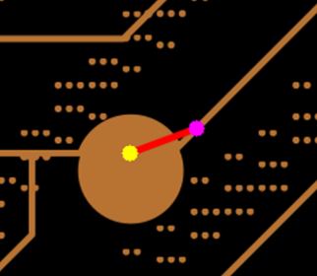
04 / IMPLEMENTATION
Real Data | 실제 파일 적용 이슈
문제 | 원인 | 조치
선 스트로크 0개 · 플래시 44,019개 | 분할선이 선 그리기(D01)가 아니라 구리 도형 94개 사이 틈으로 표현 | 선 · 원 분류 규칙 재설계
헤더(%FS) 인식 실패 | Allegro가 여러 명령을 한 블록에 묶어 기록 | 블록 단위 파서로 수정
원-선 틈이 병목으로 검출 | 선에 겹친 원이 선을 끊어 별개 벽처럼 보임 | 선은 원 밑으로 연속 처리 (노치 1,551개 펴기)
외곽선 근처 후보 | 분할선과 보드 테두리 사이 구간 | 선-선 절단선만 인정 (외곽선 제외)
검증 순서: 분류 결과 확인(--stage classify) → 전체 실행 → TOP 이미지로 끝점이 선 위인지 확인
9
/ Probe Card PCB Bottleneck Analysis

Slide 16
04 / IMPLEMENTATION
Run Summary | 실행 결과 요약
렌더 해상도
광선 출발점
GPU 광선 투사
전체 실행
42.3 µm/px
547,890
5.3 s
26.4 s
486 mm → 11,485² px
유효 절단선 보유 214,182
RTX 3060 Laptop GPU
렌더 8.4 s · 분류 7.8 s 포함
픽셀 분류 결과
65.1%
23.7%
구리 65.1%
원 · 점 8.1%
선 3.1%
보드 밖 · 외곽 23.7%
'같은 선' 판정으로 제외된 후보는 2개뿐 → 꼭짓점 쐐기형 가짜 최단은 GPU 단계에서 대부분 제거됨
10
/ Probe Card PCB Bottleneck Analysis

Slide 17
04 / IMPLEMENTATION
pcb_bottleneck | 코드 구성
모듈 | 역할 | GPU
run.py | 진입점 · --config / --preview(단자 배치만 확인) / --cpu
config.py | JSON 설정 → 입력 · 렌더 · 물리 · 단자 · 솔버 · hotspot 항목
backend.py | CuPy / NumPy 자동 선택 · 거리변환 · 연결 성분 라벨링 | ✓
render.py | gerbv 창 · DPI 지정 렌더 · 극성 판정 · 픽셀 ↔ mm 좌표
terminals.py | source / sink 정의 (radial · drill · csv 모드)
solver.py | matrix-free 5-point 스텐실 커널 · 멀티그리드 전처리 CG | ✓
analysis.py | |J| 계산 · 물리 길이 평균화 · 국소 폭 · 후보 묶기 | ✓
refine.py | 후보 주변 고DPI 재렌더 + 전역 전위 경계조건으로 재해석 | ✓
width.py | 폭 기준 병목 (벽간 거리 + 전류 통과 필터)
viz.py | overview · hotspot 확대 · 단자 미리보기 그림
pipeline.py | 전체 단계 연결 · CSV / JSON 출력
tests/validate_synthetic.py | 해석해 · 합성 형상 검증 (협착부, 막다른 가지, 극성)
설정은 JSON 한 파일로 관리 · --preview로 source / sink 배치를 먼저 확인한 뒤 전체 해석
5
/ Probe Card PCB Bottleneck Analysis

Slide 18
04 / IMPLEMENTATION
pcb_bottleneck | 파이프라인 흐름
STEP 0 · render.py
래스터화
구리 마스크 (전역 DPI)
›
STEP 1 · backend.py
넷 분리
4-연결 라벨링
›
STEP 2 · terminals.py
경계조건
source = V · sink = −I
›
STEP 3 · solver.py
전역 해석
KCL → A·V = b
STEP 4 · analysis.py
후보 추출
|J| 국소최대 → 묶기
›
STEP 5 · refine.py
정밀 재해석
ROI 고DPI + 전역 전위 BC
›
STEP 6 · pipeline.py
최종 선정
TOP N 선정
›
STEP 7 · viz.py
출력
hotspots.csv · overview.png
전역 격자
멀티그리드 PCG
전류 수지 (KCL)
최대 IR drop
156만 노드
605회
10.0000 A
15.39 mV
PNG 입력 · 전역 150 DPI
319 s (CPU 2코어)
source 유입 = sink 인출
I = 10 A · 구리 35 µm 가정
VCC7 스모크 테스트(반경 가정) 수치 · 06 비교 슬라이드의 전류밀도 TOP 10이 이 실행 결과
6
/ Probe Card PCB Bottleneck Analysis

Slide 19
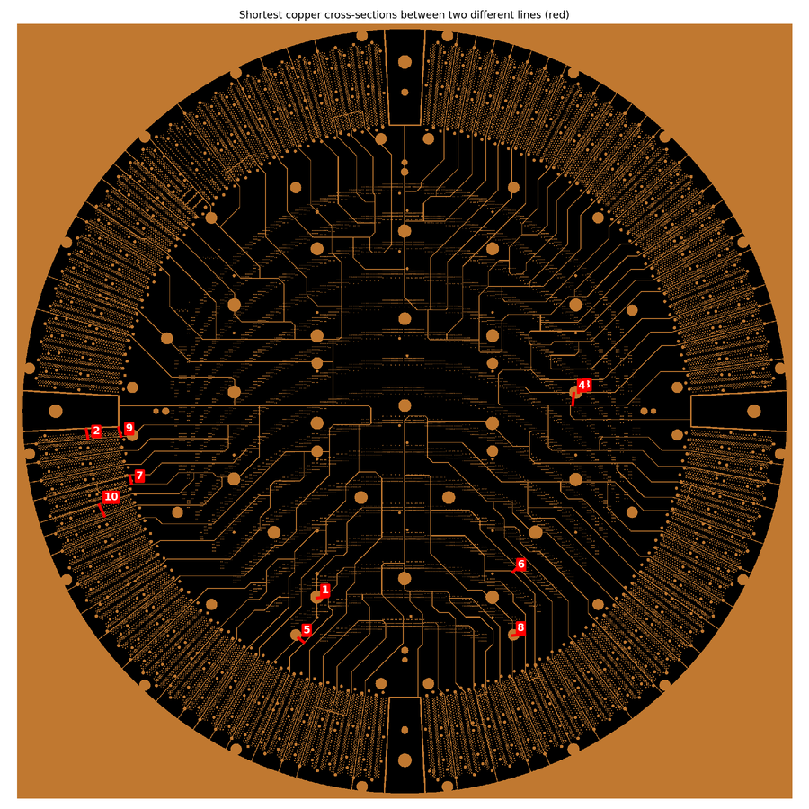
05 / RESULTS
Top 10 | 최단 구리 길이 병목
순위 | 구리 길이 (mm) | 전체 길이 (mm) | Black Ratio | 지난 원
TOP 01 | 2.71 | 6.82 | 0.398 | 1
TOP 02 | 2.79 | 6.10 | 0.458 | 3
TOP 03 | 2.88 | 7.49 | 0.384 | 3
TOP 04 | 2.92 | 7.47 | 0.391 | 3
TOP 05 | 3.09 | 4.40 | 0.702 | 1
TOP 06 | 3.11 | 3.68 | 0.845 | 1
TOP 07 | 3.13 | 5.10 | 0.614 | 1
TOP 08 | 3.34 | 7.58 | 0.441 | 1
TOP 09 | 3.45 | 5.55 | 0.622 | 1
TOP 10 | 3.51 | 7.75 | 0.454 | 5
TOP 01–04는 구리 길이 2.71–2.92 mm로 근접 · 10개 모두 서로 다른 두 분할선 사이 (외곽선 접촉 0건)
11
/ Probe Card PCB Bottleneck Analysis

Slide 20
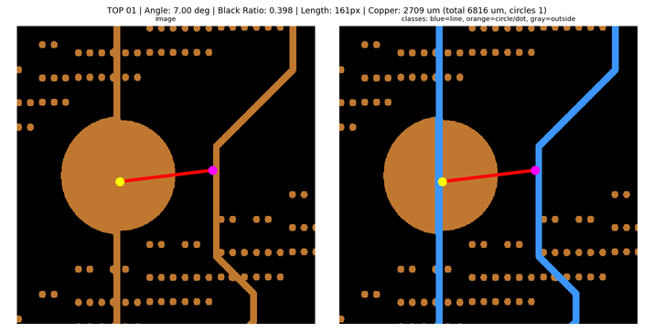
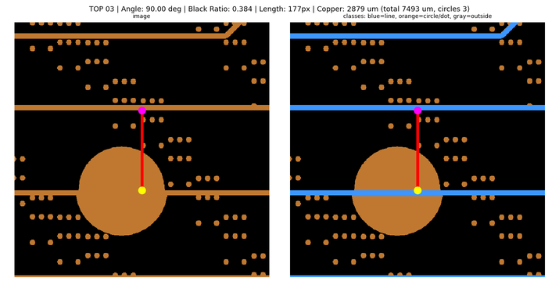
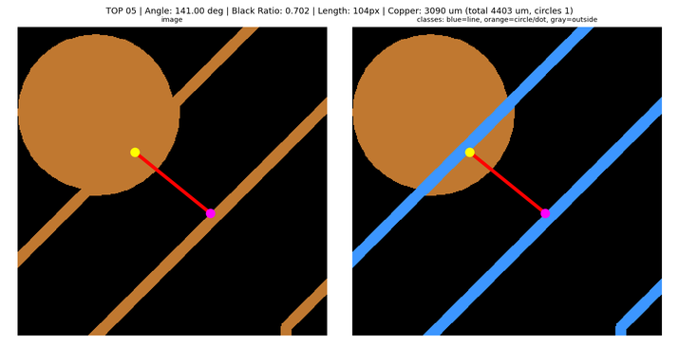
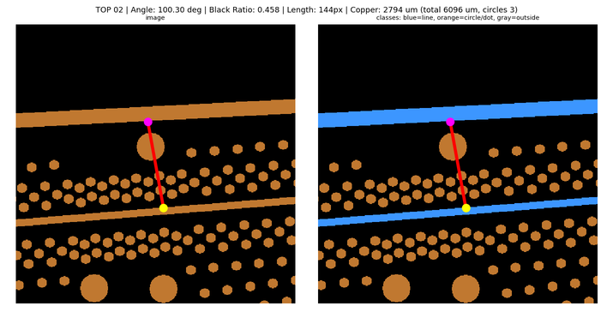
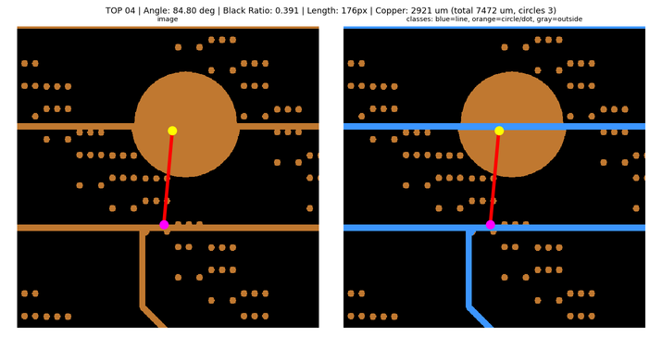
05 / RESULTS
Bottleneck Cases | 상위 병목 사례
1
2
3
4
5
TOP 03 · 04는 같은 큰 원 근처지만, 원을 관통하는 선의 위 · 아래 채널이라 서로 다른 병목
12
/ Probe Card PCB Bottleneck Analysis

Slide 21
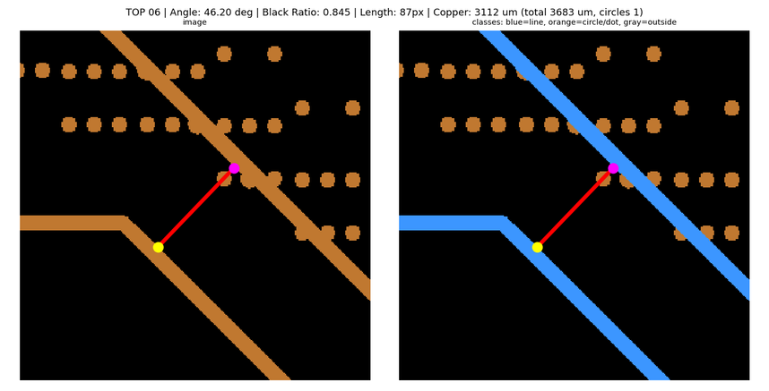
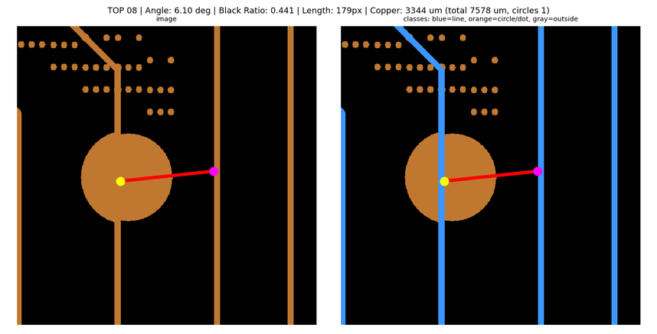
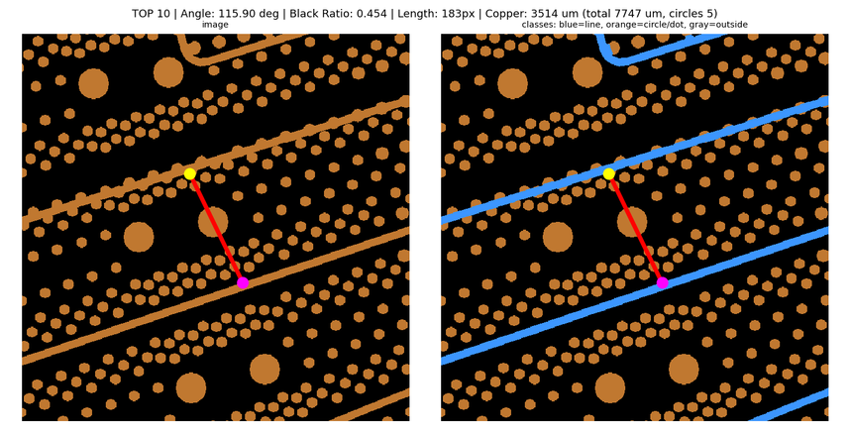
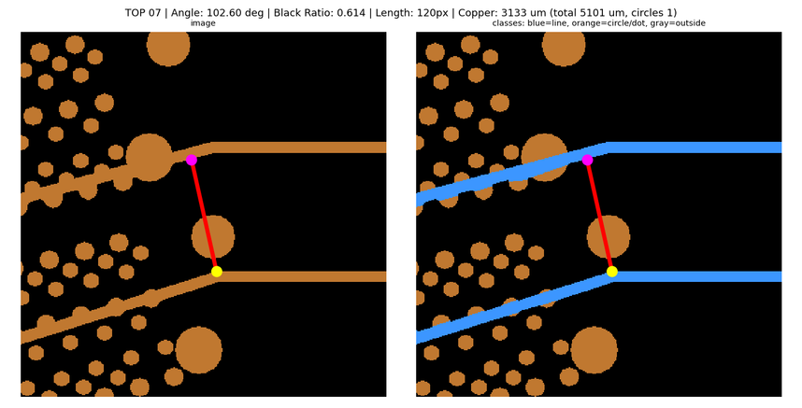
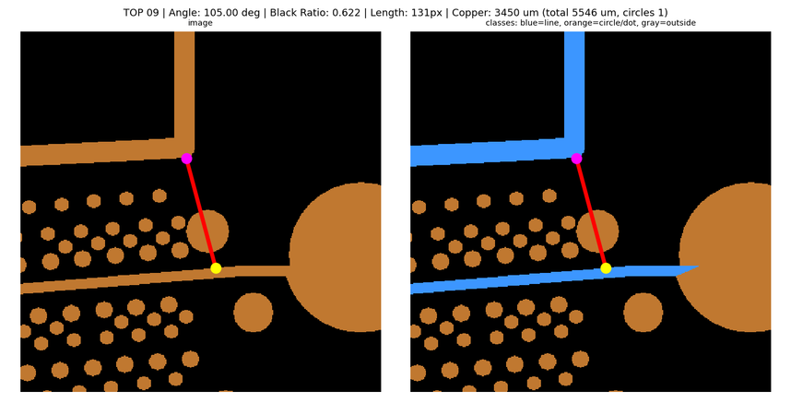
05 / RESULTS
Bottleneck Cases | 상위 병목 사례
6
7
8
9
10
TOP 03 · 04는 같은 큰 원 근처지만, 원을 관통하는 선의 위 · 아래 채널이라 서로 다른 병목
12
/ Probe Card PCB Bottleneck Analysis

Slide 22
06 / COMPARISON
Geometry vs Current | 합성 형상 비교
✕
0.3 mm 막다른 가지
source (전류 유입)
sink (전류 인출, 총 1 A)
30 × 10 mm 구리 스트립 · 안티패드 22개 포함
0.6 mm 협착부
기하학 기준 (최소 폭)
전류밀도 기준 (|J|)
TOP 1 = 0.3 mm 막다른 가지
TOP 1 = 0.6 mm 협착부
가장 좁지만 전류가 흐르지 않는 구간을 1위로 선택
폭 595 µm 검출 · 단면 통과 전류 1.017 A (기대 1.000 A) · 막다른 가지는 J ≈ 0으로 제외
좁은 곳 ≠ 전류 병목: 기하학 기준은 전류가 없는 막다른 가지를 1위로 뽑고, 전류밀도 기준은 실제 협착부를 찾음
13
/ Probe Card PCB Bottleneck Analysis

Slide 23
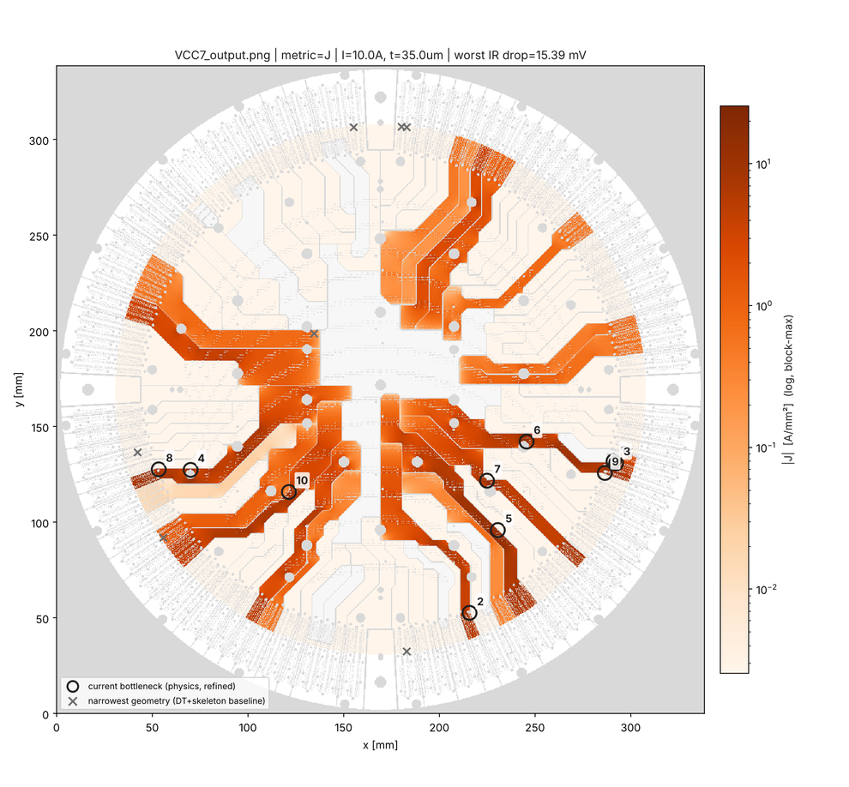
06 / COMPARISON
VCC7 Comparison | 기하학 TOP 10 vs 전류밀도 TOP 10
순위 | 기하학 중점 | 구리 길이 | 전류밀도 중점* | |J| (A/mm²) | 기하학 → 최근접
01 | (-51.6, -116.6) | 2.71 mm | (175.2, -54.0) | 28.1 | #10 · 43 mm
02 | (-199.2, -14.3) | 2.79 mm | (67.0, -168.2) | 25.1 | #8 · 56 mm
03 | (109.1, 15.8) | 2.88 mm | (177.1, -55.4) | 22.4 | #6 · 55 mm
04 | (105.8, 7.7) | 2.92 mm | (-142.9, -60.5) | 21.8 | #6 · 47 mm
05 | ≈(-64.6, -144.1) | 3.09 mm | (88.2, -105.8) | 20.8 | #10 · 67 mm
06 | (69.2, -99.5) | 3.11 mm | (109.6, -39.3) | 18.5 | #5 · 20 mm
07 | (-171.9, -42.8) | 3.13 mm | (80.0, -68.6) | 17.7 | #8 · 18 mm
08 | (71.5, -140.1) | 3.34 mm | (-166.8, -60.2) | 17.2 | #2 · 28 mm
09 | (-178.7, -12.9) | 3.45 mm | (168.4, -63.0) | 17.1 | #8 · 49 mm
10 | (-190.0, -62.1) | 3.51 mm | (-68.8, -77.2) | 16.7 | #8 · 23 mm
좌표: 보드 mm (거버 기준) · * PNG 좌표를 보드 좌표로 변환 (×1.438, 오차 수 mm) · 전류 해석은 반경 가정(외곽 유입 → 중앙 인출), 전역 150 DPI
두 기준의 TOP 10 일치 0건 (최근접 거리 18–67 mm) → 최단 구리 길이 지점 ≠ 전류가 몰리는 지점
1
/ Probe Card PCB Bottleneck Analysis

Slide 24
07 / CONCLUSION
Limitations | 해석 시 주의점
전류 경로
전원 입·출력(source/sink) 정보가 없어 전류가 흐르지 않는 넷도 동일하게 평가
물리 의미
최단 구리 길이는 기하학적 지표 · 실제 저항은 경로 길이 · 구리 두께 · 전류 분포에 좌우
단일 층
VCC7 한 층만 분석 · 비아로 연결된 다른 층의 병렬 경로는 미반영
해상도
42.3 µm/px 래스터 기반 → 길이에 픽셀 단위 오차 존재
판정 규칙
같은 선 판정(3L 창) · 쐐기 제거(0.6L) 등 휴리스틱 파라미터에 결과가 의존
병목 후보는 가설 · 드릴 파일 · 스택업 · DC IR drop 해석으로 교차 검증 필요
15
/ Probe Card PCB Bottleneck Analysis

Slide 25
07 / CONCLUSION
Conclusion | 결론
거버 기반 GPU 광선 투사로 VCC7 최단 구리 병목 TOP 10을 26.4 s 만에 도출
거버 구조 해석 → 분할선 · 원/점 · 외곽선 분류 규칙 확립
병목을 두 기준으로 정의 · 구현: 기하학(최단 구리 길이) · 전류밀도(|J|)
TOP 01: 구리 2.71 mm (전체 6.82 mm, 원 1개 통과) · 합성 형상에서 두 기준의 차이 확인
최종 메시지: 기하학적 병목 탐색은 빠르고 재현 가능하다.
16
/ Probe Card PCB Bottleneck Analysis

